Slide 1
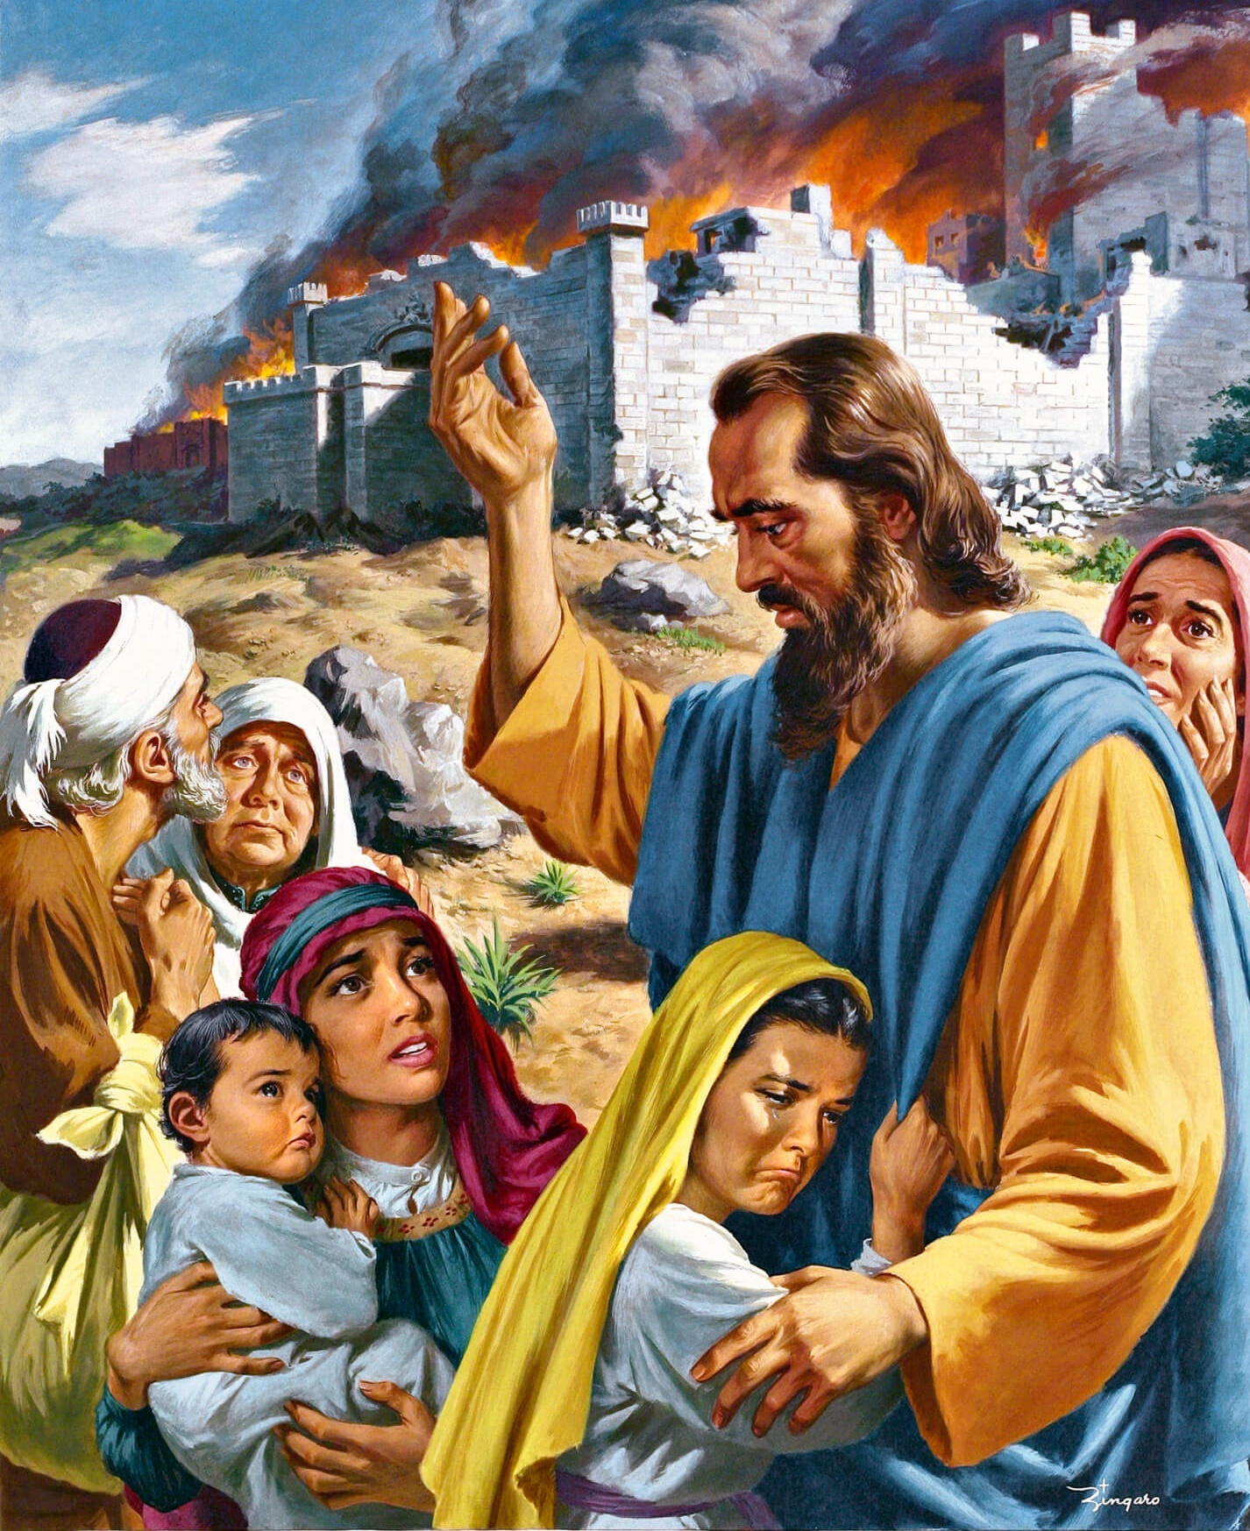
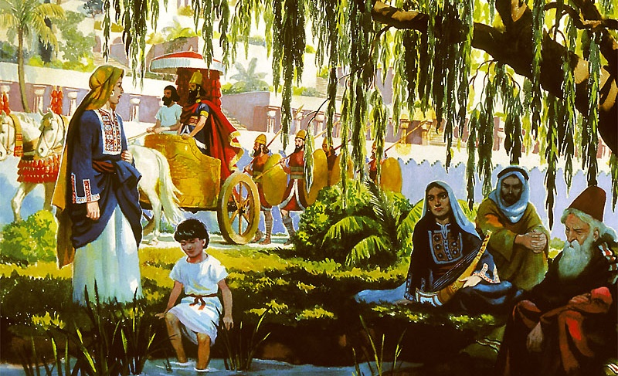
DZIEDĀT KUNGA DZIESMU SVEŠĀ ZEMĒ
5.tēma 3. februārī, 2024

Slide 2
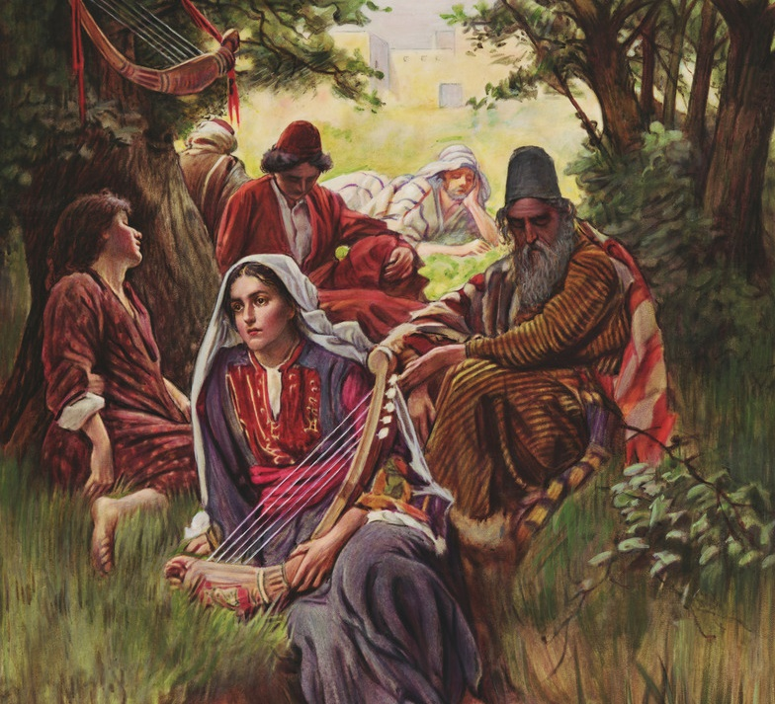
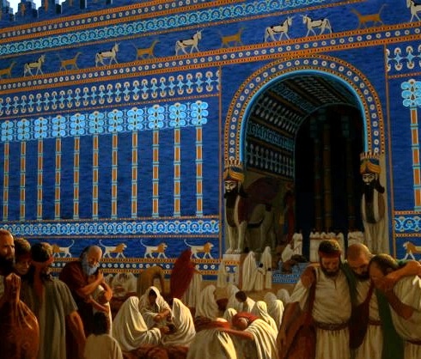
“Kā lai mēs dziedam Tā Kunga dziesmas svešā zemē?”
(Psalms 137:4)

Slide 3
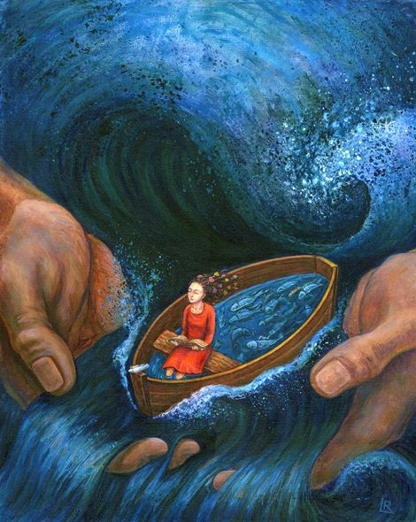
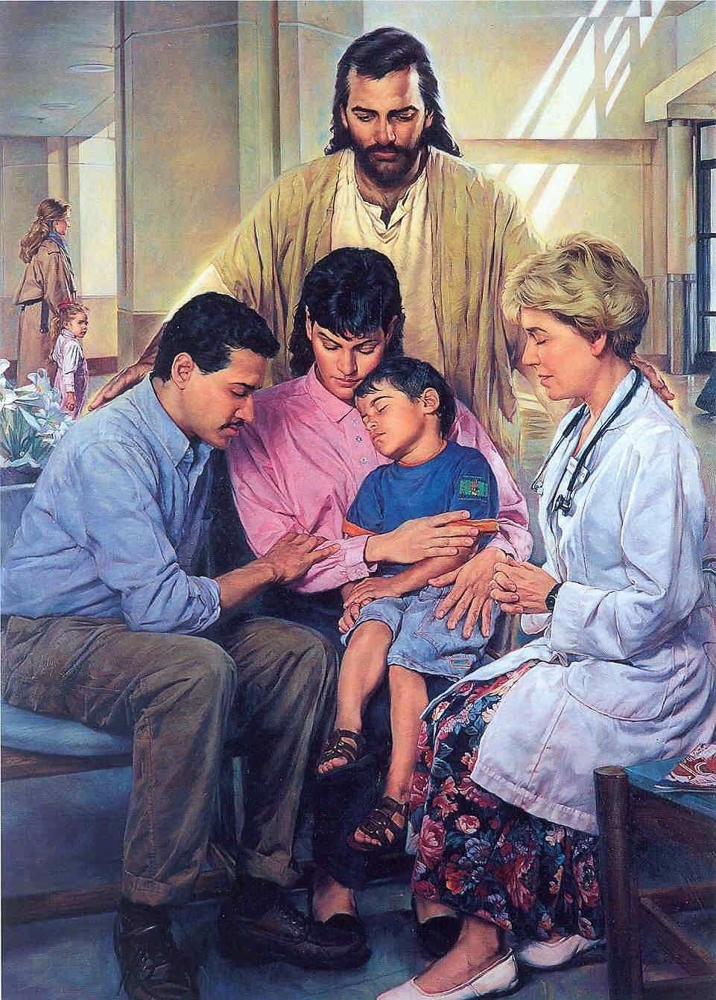
Bībeles ticība bieži vien ir saistīta gan ar nenoteiktību, nedrošību, arī ar pārliecību un apstiprinājumu. Dažkārt nenoteiktība un nedrošība, īpaši ļaunuma un šķietamas Dieva neesamības priekšā, var būt gandrīz nepanesama.
Tomēr nenoteiktība nekad nedrīkst attiekties uz Dievu, uz Viņa mīlošo un taisnīgo raksturu vai uz Viņa uzticību. Psalmistiem var būt šaubas par nākotni, taču viņi bieži atsaucas uz Dieva nelokāmo mīlestību un uzticību.
Kāpēc Dievs pieļauj grēku un ciešanas (Psalmi 74 un 79)?
Kāpēc Dievs atļauj ciest nevainīgajiem (Psalms 88)?
Kāpēc Dievs nebeidz mūsu patreizējās ciešanas (Psalms 69)?
Vai Viņa apsolījumi Svētajos Rakstos ir neizpildīti (Psalms 77)?
Kāpēc bezdievīgajiem klājas labi (Psalmi 37 un 73)?

Slide 4
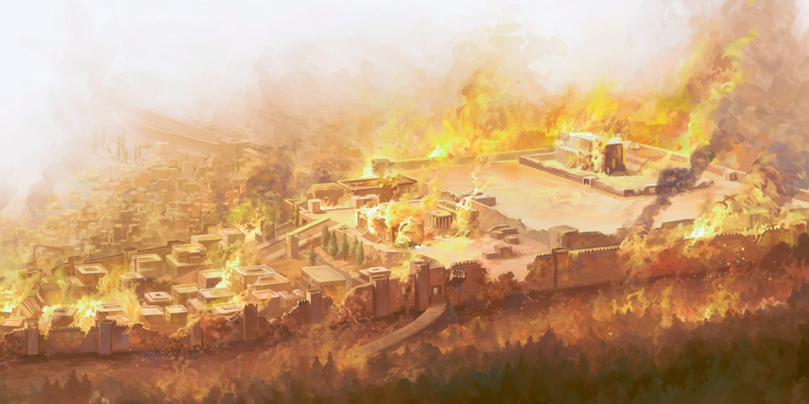
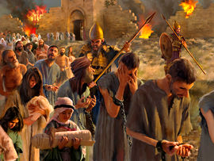
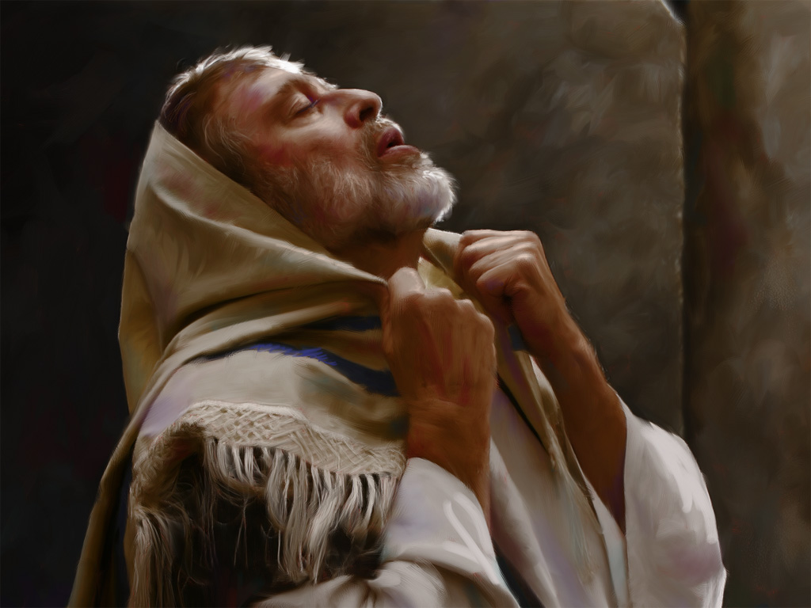
KĀPĒC DIEVS PIEĻAUJ GRĒKU UN CIEŠANAS?
“Kāpēc lai citas tautas saka: "Kur ir jūsu Dievs?" Lai viņi atzīst mūsu acu priekšā atriebību par izlietām Tavu kalpu asinīm!” (Psalms 79:10)
Kad ķēniņš Nebukadnēcars sagrāva templi un nolīdzināja Jeruzalemi līdz pamatiem, Dieva tauta bija pilnīgi apjukusi (Ps.79:1-4; 74:3-8).
Cik ilgi Dievs pieļaus ciešanas, cik ilgi ļaundariem tiks dota uzvara, cik ilgi Dieva vārds tiks zaimots, cik ilgi Viņš nepiedos grēku, cik ilgi Viņš klusēs (Ps.79:5; 74:9-11)?
Ja Dieva tauta tika iznīcināta, kur tad paliek Dieva Vārda gods? Vienīgais risinājums, ko psalmists redz, ir tas, ka Dievs atriebj savu tautu un iznīcina tās ienaidniekus, kā Viņš to jau ir darījis agrāk (Ps.79:6-7, 12; 74:13-19).
Apzinoties, ka grēks ir novedis viņus līdz šai situācijai, viņš lūdz Dievu uzklausīt, atcerēties Savu Derību, piedot grēku, novērst ciešanas un rīkoties Savas tautas labā (Ps.79:8-9, 11, 13; 74:20-23).

Slide 5
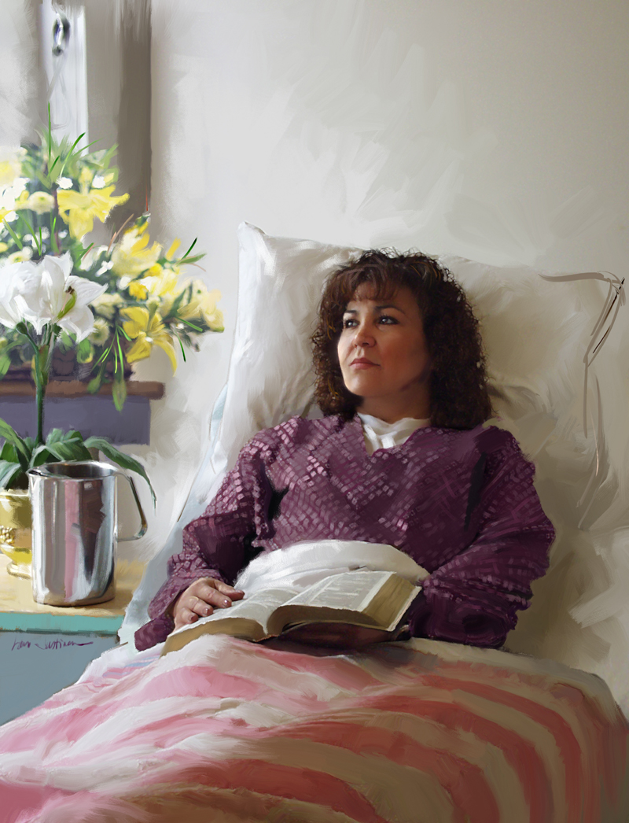
KĀPĒC DIEVS ATĻAUJ CIEST NEVAINĪGAJIEM?
“Jo mana dvēsele ir bēdu un ciešanu pilna, un mana dzīvība tuvojas pazemei.” (Psalms 88:3)
Varētu sagaidīt, ka cilvēks, kurš mīl Dievu un vēlas Viņam kalpot, būs atbrīvots no ļaunuma un Dieva pasargāts. Taču patiesībā arī taisnie cieš tāpat kā visi citi.
Slimais psalmists gaida nāvi un nesaprot, kāpēc Dievs neatbild (Ps.88:3-4, 9-14). Viņš pat apsūdz Dievu, ka tas ir viņa slimības un sāpju cēlonis (Ps.88:6-8, 16-18).
88. psalmā nav minēti grēki, kas varētu būt izraisījuši viņa slimību. Patiesībā viņa ciešanas (kā tas bieži notiek ar mūsu ciešanām) nebija saistītas ar viņa paša grēkiem. Šī realitāte padara ciešanas grūti saprotamas, neizskaidrojamas.
Ir tikai viens risinājums: sauciet uz To, kas visu kontrolē, un gaidiet, ka Viņš rīkosies īstajā laikā (Ps.88:1-2).

Slide 6
KĀPĒC DIEVS NEBEIDZ MŪSU PATREIZĒJĀS CIEŠANAS?
“Es esmu piekusis kliedzot, mana rīkle ir aizsmakusi, manas acis ir izdzisušas, gaidīdamas uz manu Dievu.” (Psalms 69:4)
Kā psalmists izjūt Dieva attālinātību?
Kā jūs reaģējat uz šķietamo Dieva neesamību?
Viņš kā briedis brēc pēc ūdens upēm (Ps.42:1-3).
Viņš ciešanās ir ievainots, un nav vēlēšanās dzīvot (Ps.102:2-4).
Viņš, šķiet, dzīvo tuksnesī kā purva dumpis, kā apogs vai kā vientulis putns (Ps.102:6-7).
Viņš ir nogrimis purvā un nespēj pastāvēt bez Dieva palīdzības (Ps.69:1-3).
Viņš neklusē, bet neatlaidīgi lūdz (Ps.69:14).
Pašpārbaude (Ps.69:5-6)
Viņš apliecina savu mīlestību uz Dievu (Ps.69:7, 9).
Viņš ir pārliecināts, ka Dievs neklusēs mūžīgi (Ps.69:33-36; 42:6; 102:14)
Psalmi parāda, ka komunikācijai ar Dievu ir jāturpinās neatkarīgi no dzīves apstākļiem.

Slide 7
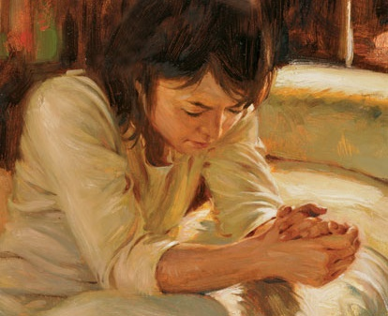
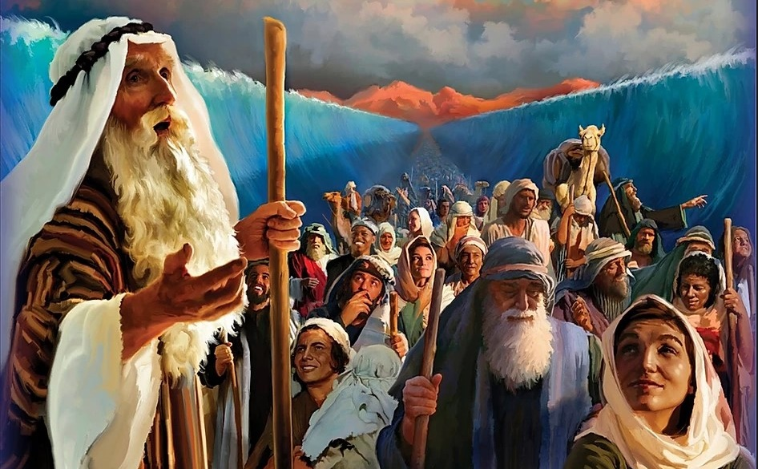
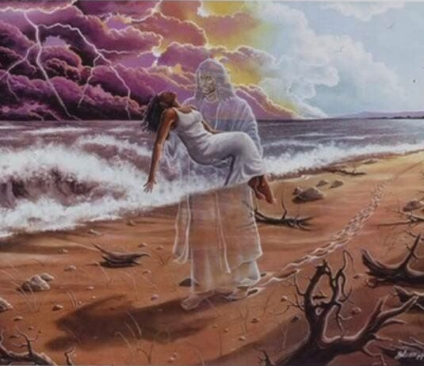
VAI VIŅA APSOLĪJUMI SVĒTAJOS RAKSTOS IR NEIZPILDITI?
Vai Viņa žēlastība un labsirdība ir uz visiem laikiem pagalam, Viņa solījums pagalam uz paaudžu paaudzēm?
(Ps.77:9)
Vai esat kādreiz juties kā psalmists (Ps.77:1-6)? Viņš kliedz uz Dievu, bet neatrod atbildi; izmisumā viņš atsakās no mierinājuma; viņš atceras laikus, kad viņš dziedāja Dievam un pārdomāja Viņu. Un viņš saka: "Vai Dievs mani ir aizmirsis? Kur ir Viņa apsolījumi?" (Ps.77:7-10).
Atbilde ir pagātnē (Ps.77:12-13; Joz.21:45). Dievs ir darījis brīnumus tautu priekšā (Ps.77:13-17). Viņš pavēra ceļu jūrā . Viņš vadīja Savu tautu ar Mozus un Ārona roku (Ps.77:20-21).
Tomēr ne visas viņa darbības bija acīmredzamas. Dažkārt viņš rīkojās tā, ka Viņa roka netika pamanīta: "Tavas pēdas nebija manāmas" (Ps.77:20).
Neatkarīgi no tā, vai Viņš atklāj Sevi atklāti vai paliek apslēpts, Dievs darbojas. Uzticēsimies Viņam.

Slide 8
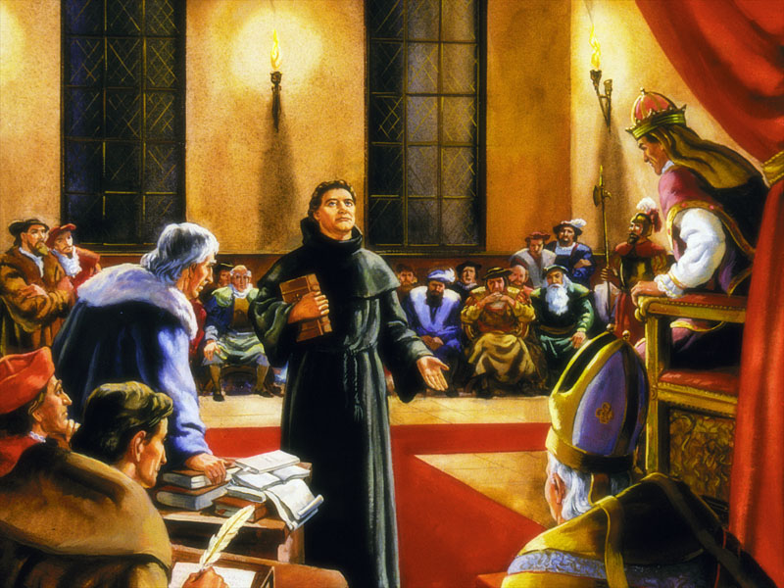
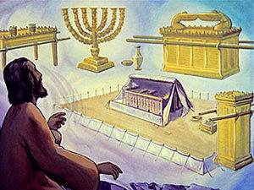
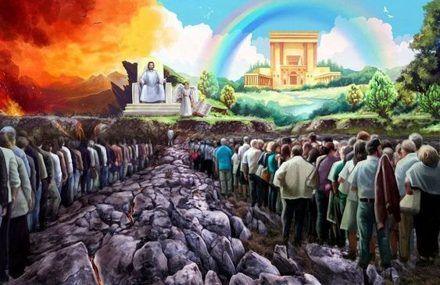
KĀPĒC BEZDIEVĪGAJIEM KLĀJAS LABI?
“jo es dusmojos par lielīgajiem, kad es redzu, ka bezdievjiem tik labi klājas.” (Ps.73:3)
Teorija ir šāda: "Kas nevainīgs ir pazudis un kur ir iznīcināti taisnie? Es redzu, ka tie, kas nelaimei vagu dzinuši un kas varas darbus sējuši, tie tos dabūjuši arī pļaut" (Ījaba 4:7-8).
Tomēr realitāte ir citāda. Daudziem ļaundariem klājas labi, viņiem nav nekādu bēdu, un Dievs ir tālu no viņu dzīves (Ps.73:3-9); bet tie, kas cenšas kalpot Dievam, nepārtraukti cieš un cieš (Ps.73:13-14).
Atzīsim, ka šajā pasaulē "bauslība ir kļuvusi maznozīmīga, tiesa sagrozīta, bezdievīgie uzveic taisno, taisnība nevar kļūt par uzvarētāju" (Hab.1:4).
Tas Asafam gandrīz lika paklupt un slīdēt viņa kājām (Ps.73:2). Bet, kad Dievs viņu ieveda svētnīcā, viņš beidzot visu saprata (Ps.73:17).
Mums ir jāsaredz bezdievīgo labklājība tās patiesajā būtībā. Mums nav jāskatās uz to, kas notiek "šodien", bet uz "noslēgumu". Bezdievīgie saņems dievišķo sodu. Viņi pārtrauks eksistēt, un pazaudēs jauko mūžību, ko piedzīvos taisnie.

Slide 9
"Liela ir žēlsirdīgā laipnība, ar kādu Kungs izturas pret mums. Viņš nekad neatstās un neaizmirsīs tos, kas Viņam uzticas. [...] Mani brāļi, ja domājat, ka atrodaties tumšā ceļā un tāpat kā Bābeles gūstekņiem, ir jāpakar savas arfas vītolos, tiks pārbaudījumi pārvērsti par prieka dziesmu. Jūs varētu sacīt: Kā varu dziedāt, ja man priekšā ir tik tumša nakts, ja manā dvēselē ir šī ciešanu un bēdu nasta? [...] Kad nesam savus lūgumus pie žēlastības troņa, neaizmirsīsim arī pienest slavas un pateicības himnas. [...] Mūsu Glābēja mūžīgā dzīvība dod mums pastāvīgu pamatu pateicībai un slavēšanai."
"Mums vajadzētu atcerēties ikkatru asaru, ko Kungs noslaucījis, no mūsu vaigiem, ikkatras sāpes, ko Viņš klusinājis, visas novērstās rūpes, visas izkliedētās bailes, visas piepildītās vajadzības un visas dāvinātās žēlastības dāvanas, lai stiprinātu priekšā stāvošiem notikumiem."
E. G. V. (Atlasītie ziņojumi, 2. sējums, 307. lpp.)
E. G. V. (Viena diena ar Dievu, 19. februāris)

